Slide 1



ESF II projekt Západočeské univerzity v Plzni
reg. č. CZ.02.2.69/0.0/0.0/18_056/0013239
Zdravotnická záchranná služba v ČR
Eva Pfefferová

Slide 2
Zdravotnická záchranná služba
Zákon č. 374/2011 Sb., o zdravotnické záchranné službě
Prováděcí vyhláška č. 240/2012 Sb.
Vyhláška č. 55/2011 Sb., o činnosti zdravotnických pracovníků
Vyhláška č. 296/2012 Sb., o požadavcích na vybavení poskytovatele ZDS, ZZS a PPNP
Vyhláška č. 99/2012 Sb., o minimálních personálních požadavcích zdravotnických zařízení
Součást IZS podle zákona č. 239/2000 Sb., o IZS

Slide 3
Přednemocniční neodkladná péče - PNP
Součást oboru URGENTNÍ MEDICÍNA
Péče o postižené na místě úrazu nebo náhlého on., v průběhu jejich transportu k dalšímu odbornému ošetření a při jejich předání do ZZ
Poskytuje rychlou pomoc při náhlé poruše zdraví
Činnost výjezdových skupin ZZS má charakter podobající se činnosti u lůžka intenzivní péče, ale za ztíženějších podmínek
  musí být poskytnuta na odborné úrovni
  v co nejkratší době

Slide 4
Urgentní medicína
Lékařský obor, který se zabývá poskytováním, organizováním a vědeckým zkoumáním neodkladné péče u stavů, které bezprostředně ohrožují život postiženého, mohou vést v důsledku prohlubování chorobných změn k náhlé smrti
Multidisciplinární obor specializovaný na neodkladnou resuscitaci a lékařskou první pomoc, který se věnuje závažným stavům téměř všech klinických oborů
Zabývá se dg. a léčbou akutních stavů na místě jejich vzniku, před a během transportu a na pracovištích UP

Slide 5
Urgentní medicína
3 základní pilíře UM
  PNP
  Urgentní nemocniční péče
  Připravenost na řešení mimořádných událostí

Slide 6
Zdravotnická záchranná služba
Okénko do statistiky
V roce 2020 bylo na území ČR celkem 596 (597) výjezdových skupin ZZS rozmístěných na 315 (311) výjezdových základnách
V roce 2020 bylo provedeno celkem 1 114 129 (1 137 701) výjezdů posádek ZZS
Největší počet výjezdů ve Sčk, Msk a v Praze
Výjezd ZZS každých 30 s / 3052 každý den
Diagnózy a počty výjezdů
  KPR – 8389 (7957); DN – 26 418 (30 881); AIM – 14 972 (18 123); CMP 25 036 (25 838); děti – 69 373 (88 688)

Slide 7
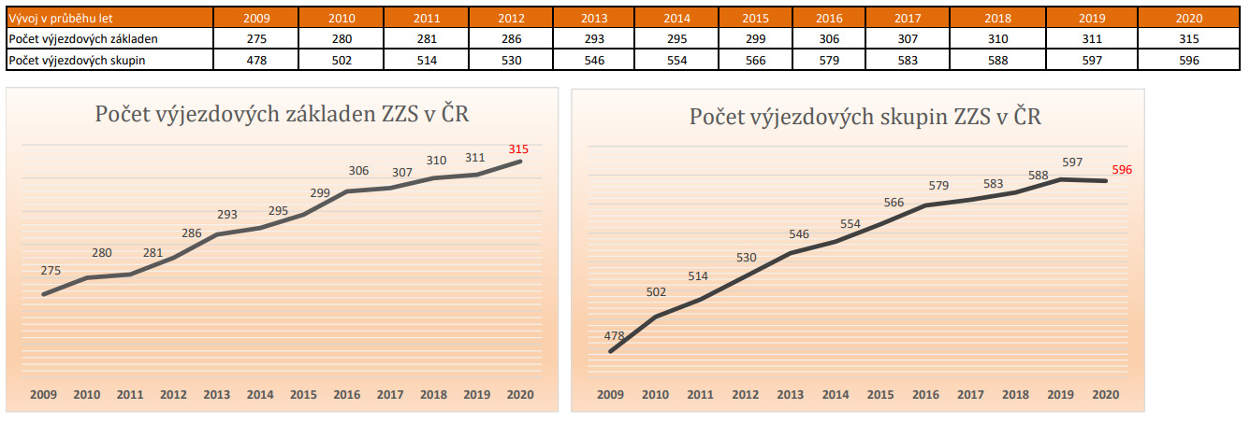
Zdravotnická záchranná služba
Zdroj: azzs.cz

Slide 8
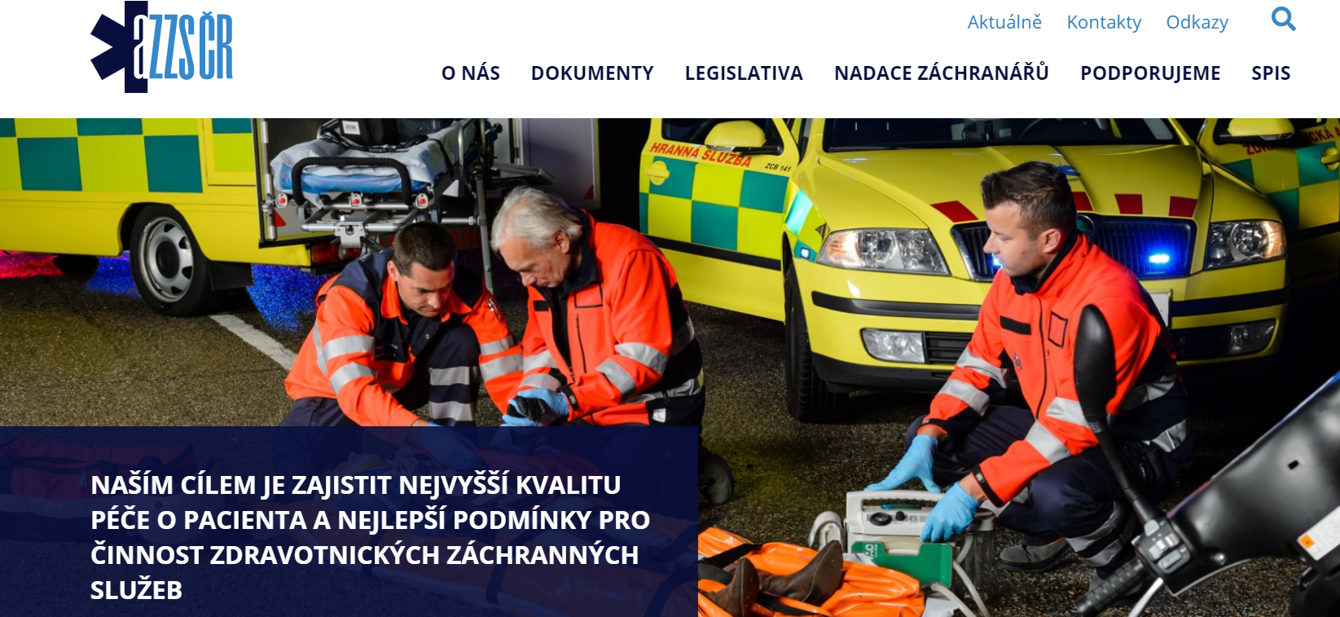
Zdravotnická záchranná služba
Zdroj: azzs.cz

Slide 9

Komora záchranářů zdravotnických záchranných služeb ČR
http://www.komorazachranaru.cz/

Slide 10
Zdravotnická záchranná služba
Dle zákona č. 374/2011 Sb.
Forma zdravotní péče, v jejímž rámci je na základě tísňové výzvy, poskytována PNP osobám se závažným postižením zdraví nebo v přímém ohrožení života…
  … Způsobí bez rychlého poskytnutí odborné PP trvalé chorobné změny
  … Mohou vést prohlubováním chorobných změn k náhlé smrti
  …
Léčba poskytovaná ZZS je velmi často a především symptomatická

Slide 11
Vymezení ZZS
Dle zákona č. 374/2011 Sb.
Nepřetržitý kvalifikovaný bezodkladný příjem volání…
Vyhodnocování stupně naléhavosti tísňového volání…
Řízení a organizaci PNP na místě události a spolupráci s velitelem zásahu složek IZS
Spolupráce s CPALP
Poskytování instrukcí k zajištění PP…
Vyšetření P a poskytnutí zdravotní péče…
Soustavná zdravotní péče a nepřetržité sledování VF…
…..

Slide 12

Zdravotnická záchranná služba
Multidisciplinární obor
  Dospělí pacienti
  Dětští pacienti
Zdroj: autorka

Slide 13
Zdravotnická záchranná služba
Zásady poskytování PNP
Po stabilizaci základních životních funkcí zabezpečí VSk vhodný transport do nejbližšího zdravotnického zařízení
Během transportu průběžně monitorovány základní životní funkce
Odmítnutí VSk ve ZZ
Specifika práce v PNP
Limitující faktory léčebného opatření
  nedostatek prostoru, vibrace, změny směru jízdy a hluk

Slide 14
Zdravotnická záchranná služba
Zřizovatel
Úhrada ZZS
ZZS má povinnosti realizovat PNP
Rozmístění výjezdových základen po kraji
Součinnost s poskytovatelem akutní lůžkové péče
Oprávnění a povinnosti členů výjezdových skupin

Slide 15
Zdravotnická záchranná služba
Pilíře ZZS
Ředitelství
Zdravotnické operační středisko
Výjezdové základny s výjezdovými skupinami
Pracoviště krizové připravenosti
Vzdělávací a výcvikové středisko

Slide 16
Zdravotnická záchranná služba
Činnost výjezdových skupin probíhá v nepřetržitém provozu
Charakter činnosti u lůžka neodkladné péče a rizikové práce
Vyšetření a ošetření výjezdová skupina neposkytne v těch případech, kdyby jejich provedení vážně ohrozilo zdraví nebo život členů skupiny
Dostupnost PNP a její poskytnutí do 20 min. od přijetí tísňové výzvy s výjimkou případů hodných zvláštního zřetele…

Slide 17
Personální zajištění VS
Vyhláška č. 99/2012 Sb., o požadavcích na minimální personální zabezpečení zdravotních služeb
Lékaři
  Specializovaná způsobilost
NLZP
  ZDZ pro urgentní medicínu
Řidič vozidla ZZS
  Nejméně 12 měsíců v rozsahu 600 hodin

Slide 18
Kompetence ZDZ
Vyhláška č. 55/2011 Sb., o činnostech zdr. pracovníků, ve znění pozdějších předpisů (14.12. 2017; 27.9. 2019)
§ 4, odst. 1, písm. d), f), n), r)
§ 17
§ 108
§ 109
Kompetence bez odborného dohledu a bez indikace lékaře
  Zajišťovat péči o tělo zemřelého
  Provádět TAPP a poskytovat další rady
Kompetence bez odborného dohledu na základě indikace L
  Podávat léčivé přípravky, včetně krevních derivátů
  Zajišťovat přístroj. ventilaci s parametry určenými L

Slide 19
SPIS
Systém psychosociální intervenční služby
2 možnosti pomoci
  tým peerů poskytujících kolegiální podporu
  tým interventů poskytujících psychickou PP sekundárně zasaženým
od roku 2020 telefonní linka kolegiální podpory

Slide 20
Inspektor provozu
kontroluje pořádek a čistotu v prostorách VZ a v sanitních vozidlech
kontroluje stav a čistotu OOPP a dodržování předpisů BOZP
vyjíždí k vážným dopravním nehodám vozidel ZZS, při kterých došlo ke zranění osob nebo ke škodě na majetku organizace
řeší konfliktní situace, které mohou vzniknout mezi posádkou, P nebo třetí osobou
spolupracuje při zjišťování identifikace a fakturace klientů – samoplátců

Slide 21
Výjezdové skupiny ZZS
Výjezdové skupiny
RZP | Rychlá Zdravotnická Pomoc | řidič + záchranář / sestra pro IP
RLP | Rychlá Lékařská Pomoc | RZP + lékař
RV | Rendez-Vous – setkávací systém | řidič (záchranář) + lékař
LVS | Letecká Výjezdová Skupina

Slide 22
Setkávací sytém – RV systém
Zkracuje dojezdový čas k P na nejnižší možnou míru
Efektivní využití práce lékaře na ZZS
K P ve vážném zdravotním stavu vyjíždí výjezdová skupina RV, a z jiného místa je k němu vyslána výjezdová skupina RZP
Setkávají se u P, kde jsou provedeny všechny potřebné zákroky a pokud zdravotní stav nevyžaduje přítomnost lékaře, převáží ho do ZZ výjezdová skupina RZP a lékař je uvolněn pro další případ

Slide 23
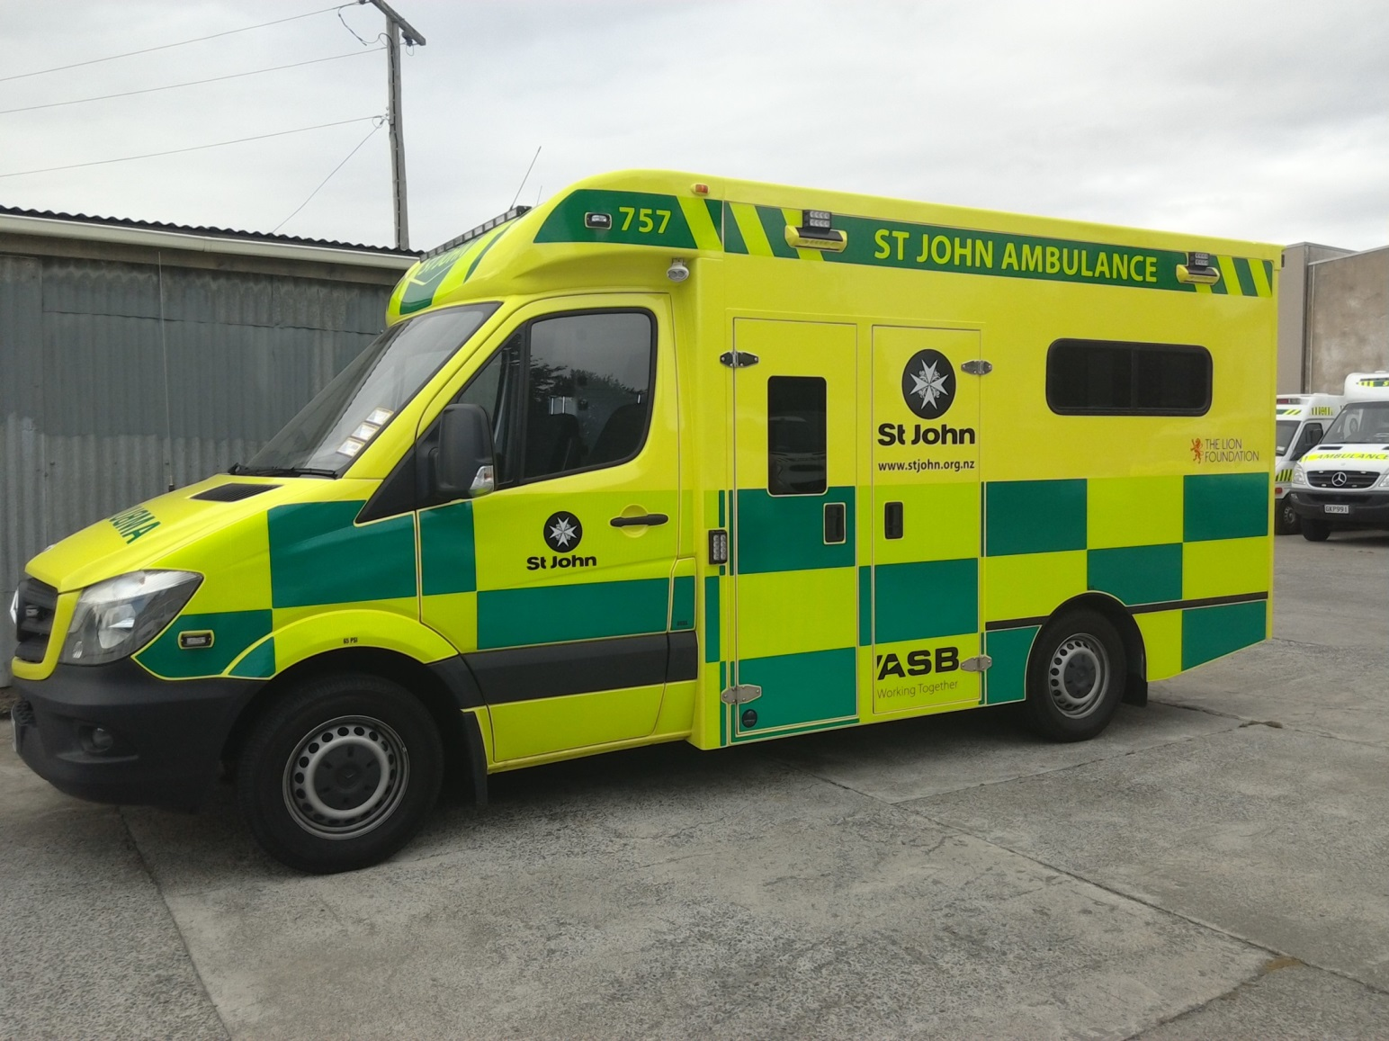
Výjezdové skupiny ZZS
Pozemní
Letecké
Vodní
Zdroj: autorka

Slide 24
Typy výjezdů ZZS
Výjezdové skupiny zabezpečují
→ Primární výkony
→ Sekundární výkony
→ Repatriace

Slide 25
Zdravotnické transporty
Primární transport
Základní podmínka
  stabilizace nebo alespoň obnovení spontánního krevního oběhu, zajištění průchodnosti DC a dostatečné ventilace, zastavení masivního krvácení
Nepřetržitý dohled zdravotnického pracovníka během transportu
Během transportu lze jen omezeně poskytovat léčebné výkony, maximum zajistit již před zahájením transportu
Sekundární transport
Přínos transportu musí převyšovat riziko komplikací v průběhu transportu
Odesílající lékař zodpovídá za:
  Indikaci transportu
  Přípravu P k transportu
  Stav pacienta při předání k transportu
  Zdravotnickou dokumentaci s níž je pacient odesílán

Slide 26
Výjezdová činnost
Marný výjezd
Z různých důvodů nedojde ke kontaktu posádky ZZS s P
Příčiny
  P odejde, špatně ohlášená adresa, k P je vyslán uvolněný bližší vůz
Zneužití
V podstatě marný výjezd, který se ovšem zakládá na úmyslně nepravdivé tísňové výzvě

Slide 27
Transportní trauma
Sekundární zhoršení tělesných funkcí po primárním inzultu, působením fyzikálních vlivů, které působí přímo i zprostředkovaně na transportovanou osobu a zhoršuji její zdravotní stav
  prohlubují šok
  destabilizují cirkulaci
  ovlivňují krevní tlak ve smyslu jeho prudkého poklesu
  způsobí zástavu krevního oběhu
Příčiny
  Překlady – změny polohy těla
  Bolest a reakce na ni, úzkost, neklid

Slide 28
Transportní trauma
Vlivy transport. prostředku:
  Změny teploty prostředí
  Akcelerace a decelerace
  Odstředivé síly
  Výkyvy ve vertikálním směru
  Vibrace
  Nárazy při špatném odpružení
  Změny tlaku
Příčiny:
Jízda na nerovných vozovkách, v horském terénu
Časté a rychlé odbočování ve městě
Rychlá jízda do zatáček
Působení vibrací zvyšuje riziko krvácení, uvolňuje vzniklé tromby v ranách, vede ke tření kostních úlomků

Slide 29
Profylaxe transportního traumatu
Plynulá jízda (klidný let)
Tepelně neutrální prostředí
Upevnění těla
Imobilizace zlomenin
Premedikace před transportem, analgosedace během transportu
Překládání s dostatečným počtem osob za jednotného velení
Kontrola stavu invazivních vstupů, obvazů, přístrojů po přeložení na nosítka a během transportu

Slide 30
Vybavení vozů ZZS
Základní povinné vybavení dopravních zdravotnických prostředků přístroji a pomůckami je dáno:
  Vyhláška MZ ČR č. 296/2012 Sb. – Příloha č. II
Snahou pracovišť ZZS je rozšiřovat vybavení přístroji a pomůckami nad rámec vyhlášky pro poskytování co nekvalitnější péče
Vybavení dle typu vozidla
  RLP X RZP X RVS X DZS

Slide 31
Rozdělení vybavení mobilních prostředků ZZS
Technické vybavení vlastních mobilních prostředků
Zdravotnická přístrojová technika
Zdravotnické pomůcky, nástroje a spotřební materiál
Léky a infuzní roztoky

Slide 32
Použité zdroje
Vyhláška č. 374/2011 Sb., o zdravotnické záchranné službě, ve znění pozdějších předpisů
Vyhláška č. 240/2012 Sb., prováděcí předpis k zákonu o záchranné službě, ve znění pozdějších předpisů
Vyhláška MZ ČR č. 296/2012 Sb., o požadavcích na vybavení poskytovatele ZDS, ZZS a PPNP, ve znění pozdějších předpisů
Vyhláška č. 55/2011 Sb., o činnosti zdravotnických pracovníků, ve znění pozdějších předpisů
Vyhláška č. 99/2012 Sb., o minimálních personálních požadavcích zdravotnických zařízení, ve znění pozdějších předpisů
DOBIÁŠ, V. Klinická propedeutika v urgentní medicíně. 1. vyd. Praha: Grada, 2013. ISBN 978-80-247-4571-8.
REMEŠ, R. et al. Praktická příručka přednemocniční urgentní medicíny. 1. vyd. Praha: Grada, 2013. ISBN 978-80-247-4530-5.

